Slide 1
NHIỆT LIỆT CHÀO MỪNG
QUÝ THẦY CÔ GIÁO ĐẾN DỰ GIỜ
MÔN NGỮ VĂN LỚP 9A5
GV : Lê Thị Ngọc Phụng

Slide 2
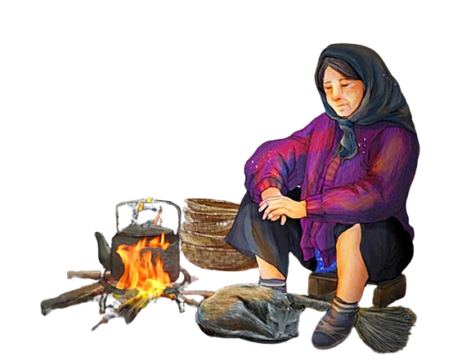
Hoạt động mở đầu

Slide 3
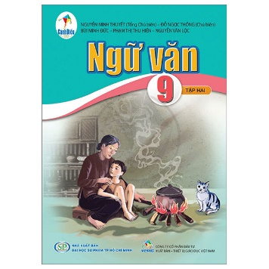

Slide 4
Đọc hiểu văn bản: Bếp lửa
( Bằng Việt)
I. Đọc - Tìm hiểu chung
Notes:
Giáo án của Hạnh Nguyễn: https://www.facebook.com/HankNguyenn

Slide 5
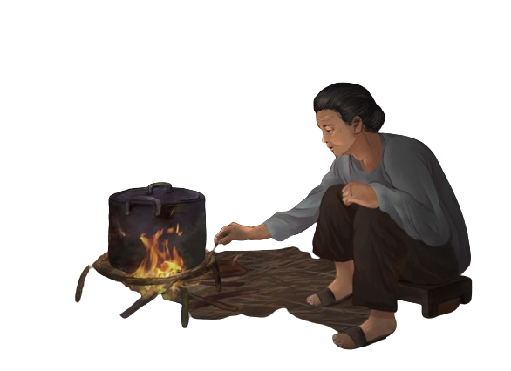
Đọc văn bản
02
01
Đọc diễn cảm (ngữ điệu, ngắt nhịp, tốc độ, nhấn giọng…) để thể hiện được cảm xúc của nhân vật trữ tình.
Đọc chậm rãi, trôi chảy, không bỏ từ, thêm từ

Slide 6
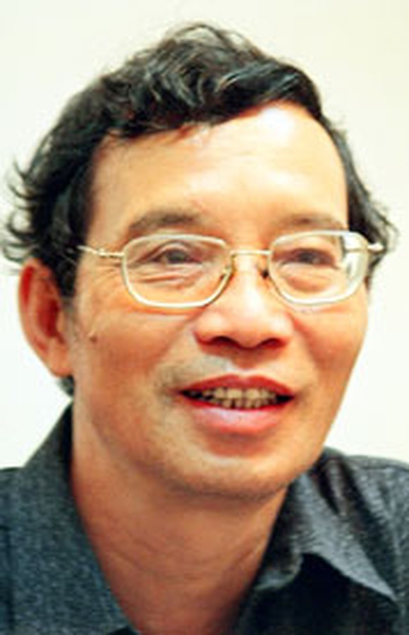
1 .Tác giả
Bằng Việt tên thật là Nguyễn Việt Bằng sinh năm 1941, quê ở Thạch Thất, Hà Tây, Hà Nội.
1
Làm thơ từ đầu 1960 và thuộc thế hệ nhà thơ từ đầu 1960 và thuộc thế hệ nhà thơ trưởng thành trong kháng chiến chống Mỹ.
Thơ Bằng Việt trong trẻo, mượt mà, khai thác những kỉ niệm và ước mơ tuổi trẻ.
2
Đã từng là chủ tịch Hội liên hiệp văn học nghệ thuật Hà Nội.
3

Slide 7
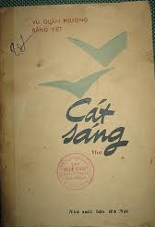
Tác phẩm chính
1973
1986
1968
1983
Notes:
Giáo án của Hạnh Nguyễn: https://www.facebook.com/HankNguyenn

Slide 8
PHIẾU HỌC TẬP SỐ 1
Thảo luận nhóm ( 5P)
Hoàn thành nội dung kiến thức vào bảng sau :
1 | Hoàn cảnh sáng tác
3 | Thể thơ
4 | Các phương thức biểu đạt
5 | Gieo vần
6 | Mạch cảm xúc
7 | Bố cục
8 | Nhân vật trữ tình

Slide 9
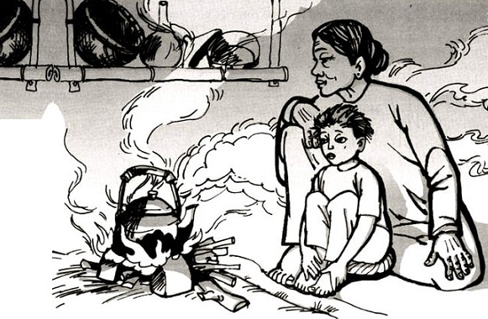
2. Tác phẩm
- Hoàn cảnh ra đời: Năm 1963, khi tác giả đang là sinh viên ngành luật ở nước ngoài (Liên Xô).
- Xuất xứ: In trong tập “Hương cây – Bếp lửa” – tập thơ đầu tay của Bằng Việt và Lưu Quang Vũ.
Notes:
Giáo án của Hạnh Nguyễn: https://www.facebook.com/HankNguyenn

Slide 10
“Tôi viết bài thơ “Bếp lửa” năm 1963, lúc đang học năm thứ 2 đại học Tổng hợp Quốc Gia Kiew (Ukraina). Mùa đông nước Nga rất lạnh, phải đốt lò để sưởi. Ngồi sưởi lửa, tôi bỗng nhớ đến “bếp lửa” quê nhà, nhớ bà tôi, nhớ người nhóm bếp. Xa bà, xa gia đình khi đã trưởng thành tức là có độ lùi xa để nhớ và suy ngẫm những giá trị tinh thần nên bài thơ viết rất nhanh. Viết “Bếp lửa” tôi chỉ muốn giãi bày tâm trạng thật của lòng mình.”
Notes:
Giáo án của Hạnh Nguyễn: https://www.facebook.com/HankNguyenn

Slide 11
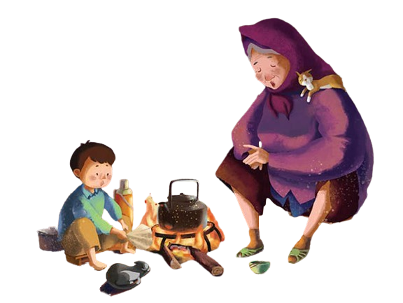
- Bếp lửa vốn là một hình ảnh quen thuộc trong mỗi gia đình người Việt Nam đã trở thành hình ảnh tượng trưng gợi kỉ niệm ấm áp của tình bà cháu.
Bếp lửa là nơi bà nhóm lên tình cảm khát vọng trở thành ngọn lửa của tình yêu, niềm tin.
- Bếp lửa là kỉ niệm thiêng liêng nâng bước người cháu trên suốt hành trình dài rộng của cuộc đời
Ý nghĩa nhan đề bài thơ

Slide 12
II. Đọc hiểu văn bản

Slide 13
II. Đọc hiểu văn bản
1. Hình ảnh bếp lửa khơi nguồn nỗi nhớ ( khổ 1) :
Notes:
Giáo án của Hạnh Nguyễn: https://www.facebook.com/HankNguyenn

Slide 14
PHIẾU HỌC TẬP SỐ 2
THẢO LUẬN NHÓM ( 5 P)
Câu 1 : Xác định và nêu tác dụng biện pháp tu từ đó trong khổ thơ 1?
Câu 2 : Nêu sắc thái biểu cảm các từ láy có trong khổ thơ ?
Câu 3: Hình ảnh bếp lửa đánh thức trong lòng người cháu những hồi ức, tình cảm gì?

Slide 15
1. Hình ảnh bếp lửa khơi nguồn nỗi nhớ :
Một bếp lửa chờn vờn sương sớm
Một bếp lửa ấp iu nồng đượm
Cháu thương bà biết mấy nắng mưa.”
Notes:
Giáo án của Hạnh Nguyễn: https://www.facebook.com/HankNguyenn

Slide 16
1. Hình ảnh bếp lửa khơi nguồn nỗi nhớ :
Một bếp lửa chờn vờn sương sớm
Một bếp lửa ấp iu nồng đượm
Cháu thương bà biết mấy nắng mưa”
- Điệp ngữ “Một bếp lửa”
➔ Hình ảnh bếp lửa gần gũi, quen thuộc đã khơi nguồn nhớ thương của cháu đối với bà.
- Từ láy tượng hình “chờn vờn”; “ấp iu”
- Ẩn dụ “nắng mưa”
-Sự hồi tưởng bắt đầu từ bếp lửa:
+ ‘‘chờn vờn’’: là hình ảnh quen thuộc, gần gũi
+ ‘‘ấp iu’’: gợi sự kiên nhẫn, khéo léo và tấm lòng chi chút của người nhóm lửa
+ ‘ nắng mưa”: gợi cuộc đời nhọc nhằn, vất vả của bà
→ Hình ảnh gần gũi, quen thuộc, giản dị, ấm áp tình người, tình bà cháu thiêng liêng.
Notes:
Giáo án của Hạnh Nguyễn: https://www.facebook.com/HankNguyenn

Slide 17
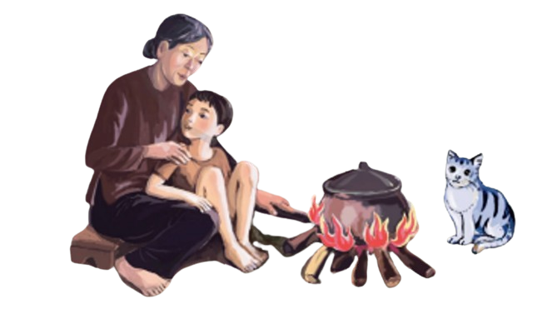
Giáo án Nguyễn Nhâm-
0981.713.891- 359

Slide 18
Món quà tặng bà
Chơi

Slide 19
Câu 1. Bài thơ Bếp lửa được viết theo thể thơ nào?
A. Thơ tự do.
B. Thể thơ tám chữ.
C. Thơ lục bát.
D. Thơ song thất lục bát.
Quay lại

Slide 20
Câu 2. Xác định cắt ngắt nhịp trong đoạn thơ:
Một bếp lửa chờn vờn sương sớm
Một bếp lửa ấp iu nồng đượm
Cháu thương bà biết mấy nắng mưa
A. Nhịp 4/2.
B. Nhịp 3/4.
C. Nhịp 2/5.
D. Nhịp 2/2/3;
Quay lại

Slide 21
Câu 5. Trong bài thơ có sự kết hợp giữa các yếu tố nào?
A. Tự sự và biểu cảm
B. Biểu cảm kết hợp với miêu tả, tự sự
C. Tự sự và miêu tả
D. Biểu cảm và miêu tả
Quay lại

Slide 22
Câu 6: Chủ đề của bài thơ Bếp lửa là gì?
A. Tình đồng chí, đồng đội.
B. Tình bà cháu, tình cảm gia đình, tình yêu quê hương.
C. Tình bà cháu gắn bó thân thiết.
D. Tình thầy trò thiêng liêng, sâu nặng.
Quay lại

Slide 23
Câu 8: Câu thơ Cháu thương bà biết mấy nắng mưa có ý nghĩa gì?
A. Sự thấu hiểu đến tận cùng những vất vả, nhọc nhằn, lam lũ của đời bà, thể hiện tình yêu cháu dành cho bà.
B. Diễn tả cảm xúc dâng lên cùng những kí ức về tuổi thơ vất vả của người cháu.
C. Sự nhớ nhung những ngày tháng gian khó bên bà.
D. Sự yêu mến, quý trọng tình yêu thương bà dành cho cháu.
Quay lại
Notes:
Giáo án Nguyễn Nhâm- zalo 0981.713.891

Slide 24
Notes:
Giáo án Nguyễn Nhâm- zalo 0981.713.891

Slide 25
Em có suy nghĩ gì về cách cư xử của con cháu đối với ông bà trong cuộc sống ngày nay ?
Notes:
Giáo án của Hạnh Nguyễn: https://www.facebook.com/HankNguyenn

Slide 26
Cảm ơn quý thầy cô và các em!
Notes:
Giáo án của Hạnh Nguyễn: https://www.facebook.com/HankNguyenn

Slide 27
- Thể thơ: 7, 8 tiếng (Thơ mới) – Thơ tự do
- PTBĐ: Biểu cảm + Tự sự + Miêu tả
- Mạch cảm xúc: Bếp lửa → Gợi kỉ niệm về bà → Suy ngẫm về bà → Gửi niềm thương nhớ về tới bà
- Cảm xúc: Hồi tưởng về quá khứ → Trở về với hiện tại: từ kỉ niệm → Suy ngẫm theo dòng hồi tưởng
Khổ 1: Những hồi tưởng về bà và tình bà cháu
Khổ 2,3,4,5: Hồi tưởng về những kỉ niệm tuổi thơ sống bên bà và hình ảnh bếp lửa
Khổ 6: Những suy ngẫm về bà và hình ảnh bếp lửa
Khổ 7: Nỗi nhớ về bà của người cháu
- Bố cục:
Notes:
Giáo án của Hạnh Nguyễn: https://www.facebook.com/HankNguyenn

Slide 28
III
Đọc hiểu văn bản

Slide 29
1
Kết cấu và mạch cảm xúc của bài thơ

Slide 30
1. Kết cấu và mạch cảm xúc của bài thơ
Bài thơ Bếp lửa được tổ chức theo trình tự nào? Cảm hứng chủ đạo của tác giả trong bài thơ là gì? (Hs thảo luận nhóm đôi theo PHT số 3)
Notes:
Giáo án Nguyễn Nhâm- zalo 0981.713.891

Slide 31
KẾT CẤU VÀ MẠCH CẢM XÚC CỦA BÀI THƠ
Trình tự kết cấu của bài thơ
Bố cục, nội dung của từng phần
Cảm hứng chủ đạo
..................
..................
..................
..................
.................
.................
................
....
Phần 1..........................
Phần 2..........................
....
Phần 3..........................
......
Phần 4..........................

Slide 32
1. Kết cấu và mạch cảm xúc của bài thơ
TRÌNH TỰ KẾT CẤU
hiện tại
quá khứ
hiện tại

Slide 33
1. Kết cấu và mạch cảm xúc của bài thơ
BỐ CỤC VÀ NỘI DUNG TỪNG PHẦN
Phần 1 (dòng 1 - 3): Giới thiệu hình ảnh bếp lửa - hình ảnh khơi nguồn cho dòng hồi tưởng về bà.
Phần 2 (dòng 4 - 29): Hồi tưởng về bà và bếp lửa gắn với các ki niệm.
Phần 3 (dòng 30 - 37): Suy ngẫm về bà và cuộc đời bà.
Phần 4 (còn lại): Hình ảnh bà và bếp lửa sống mãi trong tâm hồn cháu.

Slide 34
2
Tìm hiểu kỉ niệm về bà qua hồi tưởng của người cháu

Slide 35
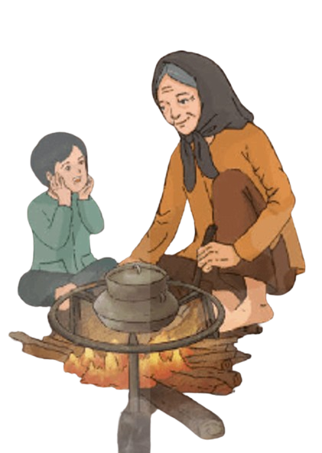
2. Tìm hiểu kỉ niệm về bà qua hồi tưởng của người cháu
Người cháu đã hồi tưởng các kỉ niệm về bà ở những thời điểm nào? Trong mỗi kỉ niệm đó, tình bà cháu được thể hiện ra sao? Người bà có ý nghĩa gì với người cháu? (Hs thảo luận nhóm 4-6 em theo PHT số 4)

Slide 36
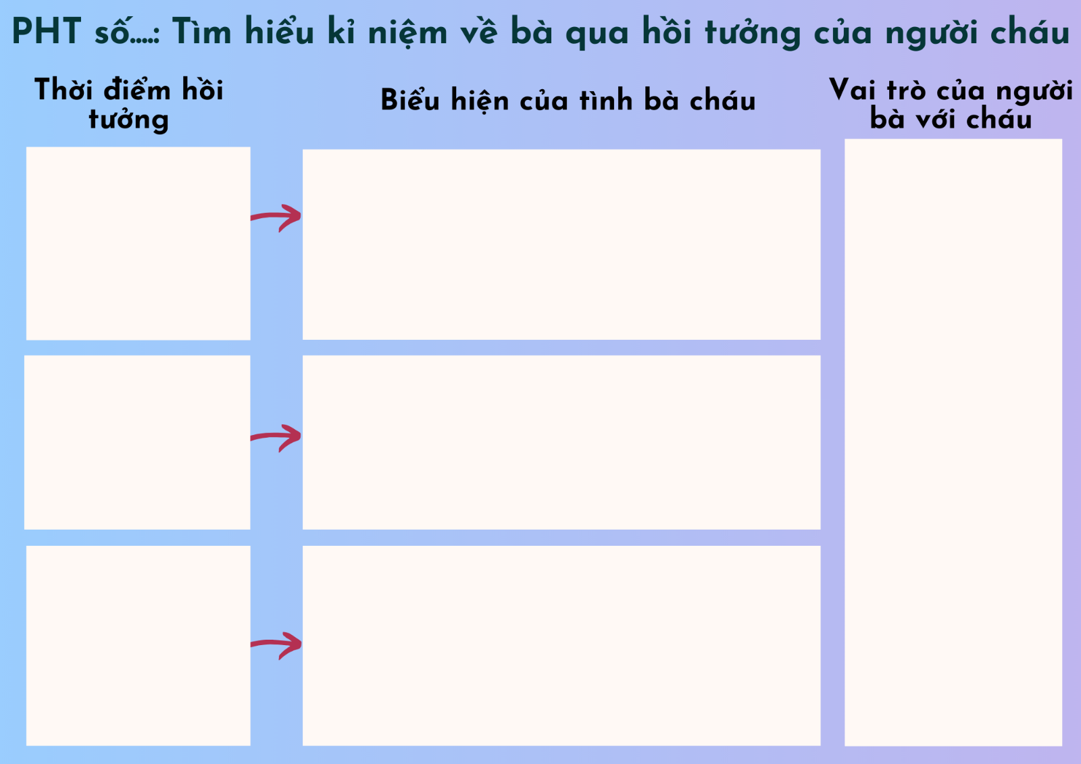

Slide 37
Tìm hiểu kỉ niệm về bà qua hồi tưởng của người cháu
THỜI ĐIỂM HỒI TƯỞNG
BIỂU HIỆN CỦA TÌNH BÀ CHÁU
+ In đậm trong tâm trí người cháu là “mùi khói” bếp, “khói hun nhèm mắt cháu" - hình ảnh tượng trưng cho những ngày tháng cơ cực, thiếu thốn trăm bề.
+ Từ đó, người cháu gián tiếp bộc lộ nỗi thương bà. Tình thương ấy khiến cháu “Nghĩ lại đến giờ sống mũi còn cay!".
- “Lên bốn tuổi”: gắn với nạn đói mùa xuân năm 1945.
“Tám năm ròng”: gắn với những kỉ niệm đầy ắp tiếng chim tu hú và tình cảm bà cháu sâu sắc xung quanh bếp lửa.
+ Tiếng chim như gợi ra tình cảnh vắng vẻ, côi cút, vời vợi nhớ thương của hai bà cháu.
+ Bà luôn bên cháu, dạy dỗ, chăm sóc cháu.
+ Cháu thương bà vất vả, khó nhọc một mình, biết ơn bà. Bà cháu quấn quýt bên nhau.
- “Năm giặc đốt làng": gắn với những năm tháng đau thương, vất vả, giặc tàn phá xóm làng.
+ Bà vẫn vững lòng trước mọi biến cố, tai hoạ; trở thành chỗ dựa tinh thần cho con, cháu.
+ Cháu biết ơn bà

Slide 38
2. Tìm hiểu kỉ niệm về bà qua hồi tưởng của người cháu
Vai trò của bà
Bà không chỉ là người nuôi nấng, dạy dỗ cháu mà còn là chỗ dựa tinh thần của cháu. Tình yêu thương của bà dành cho cháu trở thành nguồn sức mạnh to lớn giúp cháu khôn lớn và
trưởng thành.

Slide 39
- “Lên bốn tuổi”: gắn với nạn đói mùa xuân năm 1945.
+ In đậm trong tâm trí người cháu là “mùi khói” bếp, “khói hun nhèm mắt cháu" - hình ảnh tượng trưng cho những ngày tháng cơ cực, thiếu thốn trăm bề.
+ Từ đó, người cháu gián tiếp bộc lộ nỗi thương bà. Tình thương ấy khiến cháu “Nghĩ lại đến giờ sống mũi còn cay!".
→ Bà không chỉ là người nuôi nấng, dạy dỗ cháu mà còn là chỗ dựa tinh thần của cháu. Tình yêu thương của bà dành cho cháu trở thành nguồn sức mạnh to lớn giúp cháu khôn lớn và trưởng thành.
“Tám năm ròng”: gắn với những kỉ niệm đầy ắp tiếng chim tu hú và tình cảm bà cháu sâu sắc xung quanh bếp lửa.
+ Tiếng chim như gợi ra tình cảnh vắng vẻ, côi cút, vời vợi nhớ thương của hai bà cháu.
+ Bà luôn bên cháu, dạy dỗ, chăm sóc cháu.
+ Cháu thương bà vất vả, khó nhọc một mình, biết ơn bà. Bà cháu quấn quýt bên nhau.
- “Năm giặc đốt làng": gắn với những năm tháng đau thương, vất vả, giặc tàn phá xóm làng.
+ Bà vẫn vững lòng trước mọi biến cố, tai hoạ; trở thành chỗ dựa tinh thần cho con, cháu.
+ Cháu biết ơn bả.

Slide 40
3
Nét đặc sắc trong hình ảnh thơ của bài thơ Bếp lửa

Slide 41
a. Hình ảnh bếp lửa
Hình ảnh bếp lửa trong bài thơ có đặc điểm gì? Vì sao khi nhắc đến bếp lửa, người cháu lại nhớ đến bà và ngược lại? Hãy chỉ ra ý nghĩa của hình ảnh bếp lửa được khắc hoạ trong bài thơ.

Slide 42
a. Hình ảnh bếp lửa
ĐẶC ĐIỂM
Trong bài thơ, có 10 lần tác giả nhắc tới bếp lửa.
Bếp lửa trong bài thơ vừa là hình ảnh tả thực vừa mang ý nghĩa biểu tượng: từ hình ảnh bếp lửa (hình ảnh thực) chuyển qua hình ảnh ẩn dụ, tượng trưng: bếp lửa, ngọn lửa của tình yêu, niềm tin về những điều tốt đẹp truyền dạy cho thế hệ sau.
Notes:
Giáo án Nguyễn Nhâm- zalo 0981.713.891

Slide 43
a. Hình ảnh bếp lửa
Vì bếp lửa do bà nhóm lên, gắn với những khó khăn, gian khổ đời bà; thể hiện sự tảo tần, nhẫn nại và tình yêu thương của bà dành cho con cháu.
Khi nhắc đến bếp lửa, người cháu lại nhớ đến bà và ngược lại.
Bếp lửa được nhóm lên không chỉ bằng nhiên liệu ở bên ngoài mà còn được nhóm bằng ngọn lửa trong lòng bà - ngọn lửa của sức sống, lòng yêu thương, niềm tin của bà.

Slide 44
a. Hình ảnh bếp lửa
Ý nghĩa của hình ảnh bếp lửa được khắc hoạ trong bài thơ:
Bếp lửa tượng trưng cho tình cảm của bà dành cho con cháu.

Slide 45
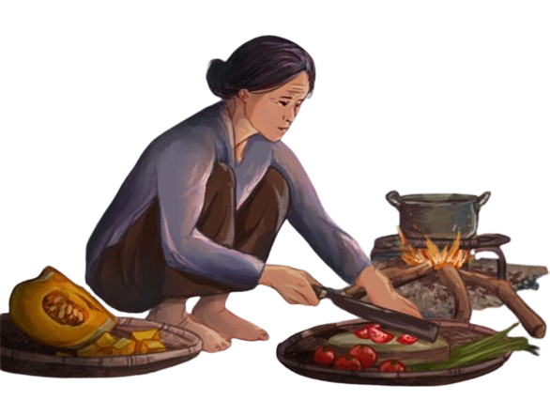
b. Hình ảnh ẩn dụ
Hãy xác định những dòng thơ trong bài có hình ảnh ẩn dụ và nêu tác dụng của các hình ảnh đó. Em thích hình ảnh nào nhất? Vì sao?

Slide 46
Thể hiện hình tượng người bà, tình bà cháu.
Hình ảnh bếp lửa, không phải chỉ là bếp lửa bình thường mà là ngọn lửa của tình yêu thương, niềm tin, của những giá trị tốt đẹp trong cuộc sống mà bà đã gieo mầm trong lòng cháu, là tình yêu thương mà bà dành cho cháu.
- Những dòng thơ có hình ảnh ẩn dụ.
+ “Cháu thương bà biết mấy nắng mưa."
+ “Lận đận đời bà biết mấy nắng mưa”
+ “Một ngọn lửa, lòng bà luôn ủ sẵn / Một ngọn lửa chứa niềm tin dai dẳng...”
+ “Nhóm niềm yêu thương, khoai sắn ngọt bùi”
+ “Nhóm dậy cả những tâm tình tuổi nhỏ”.

Slide 47
b. Hình ảnh ẩn dụ
Bởi vì hình ảnh bếp lửa đã gắn liền với tuổi thơ tác giả, nhắc đến bếp lửa là nhắc đến hình ảnh người bà tần tảo, giàu tình yêu thương.
Hình ảnh: bếp lửa nhóm dậy cả những tâm tình tuổi nhỏ.
Nhóm dậy cả những tâm tình tuổi nhỏ là khơi dậy những kỉ niệm ngọt ngào của tuổi thơ.

Slide 48
IV
TỔNG KẾT
Notes:
Giáo án Nguyễn Nhâm- zalo 0981.713.891

Slide 49
IV. TỔNG KẾT
Theo em, những điều gì tạo nên sức hấp dẫn của bài thơ Bếp lửa?

Slide 51
Bài thơ viết về tình bà cháu - một tình cảm giản dị, gần gũi, thiêng liêng đối với hầu hết mọi người. Vì thế, người đọc có thể đồng cảm và sẻ chia với những tình cảm của người cháu - nhà thơ.
Bài thơ sử dụng thể thơ tám chữ, có nhiều sáng tạo trong việc kết hợp giữa biểu cảm với tự sự, miêu tả; hình ảnh bình dị, thân thuộc, giàu liên tưởng, mang ý nghĩa biểu tượng; ngôn ngữ giàu màu sắc gợi hình, gợi cảm; giọng điệu nhẹ nhàng, sâu lắng; các biện pháp tu từ: ẩn dụ, điệp ngữ,...

Slide 52
Món quà tặng bà
Chơi

Slide 53
1
2
7
9
11
10
13
6
12
3
14
4
8
5

Slide 54
Câu 3. Đoạn thơ sau được gieo theo theo vần gì?
Tám năm ròng, cháu cùng bà nhóm lửa
Tu hú kêu trên những cánh đồng xa
Khu tu hú kêu, bà còn nhớ không bà
Bà hay kể chuyện những ngày ở Huế.
A. Vần chân
B. Vần tự do
C. Vần lưng
D. Vần cách
Quay lại

Slide 55
Câu 4. Hai câu thơ sau sử dụng biện pháp tu từ gì?
Một ngọn lửa, lòng bà luôn ủ sẵn,
Một ngọn lửa chứa niềm tin dai dẳng...
A. Nhân hóa
B. Ẩn dụ
C. Điệp ngữ
D. Hoán dụ
Quay lại

Slide 56
Câu 7: Hình ảnh bà và bếp lửa trong bài thơ có mối quan hệ như thế nào?
A. Là sự soi chiếu, phản ánh của nhau, bà là bếp lửa, bếp lửa là bà.
B. Tách biệt, mỗi hình ảnh mang một ý nghĩa, một vai trò khác nhau.
C. Đối lập nhau, thể hiện những góc nhìn khác nhau của nhà thơ.
D. Gắn bó mật thiết với nhau, đan xen, kết hợp làm nổi bật tư tưởng của tác phẩm.
Quay lại
Notes:
Giáo án Nguyễn Nhâm- zalo 0981.713.891

Slide 57
Câu 9: Khi nhóm bếp lửa, bà nhóm lên điều gì?
A. Nhóm niềm yêu thương khoai sắn ngọt bùi.
B. Nhóm niềm yêu thương và nhóm lên hi vọng về tương lai tươi sáng.
C. Nhóm nồi xôi gạo mới, sẻ chung vui.
D. Nhóm lên hi vọng về tương lai tươi sáng.
Quay lại

Slide 58
Câu 10: Năm cháu lên bốn tuổi có sự kiện nào xảy ra?
A. Kháng chiến chống Pháp nổ ra.
B. Chiến dịch Điện Biên Phủ kết thúc thắng lợi.
C. Chiến dịch Việt Bắc 1947.
D. Nạn đói năm Ất Dậu 1945.
Quay lại

Slide 59
Câu 11: Mùi khói bếp được nhắc đến trong bài thơ có ý nghĩa gì?
A. Mùi khói của bom đạn, chiến tranh, của niềm đau, nỗi cơ cực, khó khăn.
B. Mùi khói từ những nhà đốt rạ ngoài đồng.
C. Mùi của bom đạn, chiến tranh, của niềm đau, nỗi cơ cực, khó khăn.
D. Mùi khói do ngọn lửa bập bùng từ bếp của bà.
Quay lại

Slide 60
Câu 12: Điệp từ trăm trong câu hai câu thơ dưới đây có ý nghĩa gì?
Giờ cháu đã đi xa, có ngọn khói trăm tàu
Có lửa trăm nhà, niềm vui trăm ngả
A. Sự bôn ba, vất vả của người cháu khi lớn lên.
B. Sự thay đổi, di chuyển chỗ ở của người cháu.
C. Mở ra một thế giới rộng lớn với bao điều kì diệu, mới mẻ.
D. Sự đổi khác của xóm làng.
Quay lại

Slide 61
Câu 13: Đâu là triết lý sâu xa mà Bằng Việt gửi gắm trong bài thơ Bếp lửa?
A. Tình bà cháu là thứ tình cảm thiêng liêng, cao quý, sau đó mới là tình yêu quê hương, đất nước.
B. Tình yêu đất nước bắt đầu nguồn từ lòng yêu quý ông bà cha mẹ, từ những gì gần gũi và bình dị nhất.
C. Tình bà cháu là thứ tình cảm thiêng liêng, cao quý nhất.
D. Tình bà cháu chính là nguồn cội của tình yêu nước.
Quay lại

Slide 62
Câu 14: Tình yêu thương của bà có vai trò như thế nào trong cuộc đời của người cháu?
A. Là hồi ức nuôi dưỡng tâm hồn người cháu.
C. Là một chỗ dựa tinh thần vững chắc, là điểm tựa của tâm hồn cháu trên những chặng đường đời.
C. Bồi dưỡng tâm hồn cháu thêm phong phú, hoàn thiện nhân cách để cháu lớn khôn thành người.
D. Giúp cháu hoàn thiện nhân cách, biết sống sẻ chia, yêu thương người khác.
Quay lại

Slide 63
HOẠT ĐỘNG VẬN DỤNG
Từ bài thơ Bếp lửa, em hãy lí giải vì sao những gì thân thiết nhất của tuổi thơ mỗi người đều có sức toả sáng, nâng đỡ con người trong suốt hành trình dài rộng của cuộc đời.

